Slide 1

Tìm hiểu & Xây dựng hệ thống
Nhóm thực hiện
Lương Phạm Bảo 19521242
Nguyễn Gia Thống 19520993
Phạm Ngọc Dương 19521412
CS532.M21.KHCL
3
2
1
TRÍCH XUẤT THÔNG TIN BÌA SÁCH

Slide 2
Giới thiệu
Demo
1
2
3
Phương pháp

Slide 3

Output
Input
Tên sách: Harry Potter và Hội Phượng Hoàng
1
Tên tác giả: J.K.ROWLING
Phiên dịch: Lý Lan
GIỚI THIỆU
Tập: 5
Nhà xuất bản: Nhà xuất bản trẻ

Slide 4


Dataflow
Input
Output
Tên sách: Harry Potter và Hội Phượng Hoàng
Tên tác giả: J.K.ROWLING
Phiên dịch: Lý Lan
Tập: 5
Nhà xuất bản: Nhà xuất bản trẻ

Slide 5

Thách thức
Art Text

Slide 6




Thách thức
Art Text
Nhiều thông tin
gây nhiễu

Slide 7
Thách thức
Art Text
Đa dạng vị trí các
trường thông tin
Nhiều thông tin
gây nhiễu

Slide 8
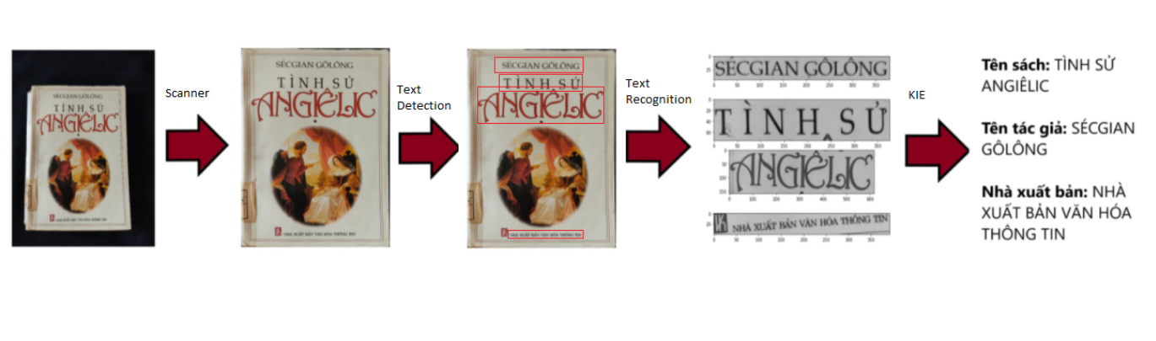
2
PHƯƠNG PHÁP ĐỀ XUẤT
Nhà xuất bản: NHÀ XUẤT BẢN
VĂN HOÁ THÔNG TIN
Tên tác giả: SÉCGIAN GÔLÔNG
Tên sách: TÌNH SỬ ANGIÊLIC

Slide 9

PP Đề xuất
Alignment
Text Recognition
Tên sách: TÌNH SỬ ANGIÊLIC
Tên tác giả: SÉCGIAN GÔLÔNG
Nhà xuất bản: NHÀ XUẤT BẢN
VĂN HOÁ THÔNG TIN
Text Detection
OCR

Slide 10
Alignment
Input
Aligned
Sử dụng các kĩ thuật tiền xử lý như ... để lấy được vùng chứa sách, xoay sách đúng chiều.

Slide 11
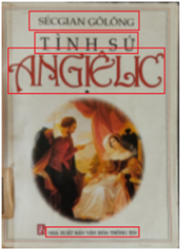
Text Detection
Aligned
Text detected
Sử dụng mô hình text detection...

Slide 12
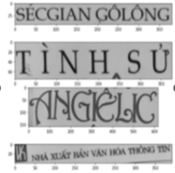
Alignment
Text Dectected
Text recognized
...

Slide 13
Alignment
Tên sách: TÌNH SỬ ANGIÊLIC
OCR
Tên tác giả: SÉCGIAN GÔLÔNG
Nhà xuất bản: NHÀ XUẤT BẢN
VĂN HOÁ THÔNG TIN
Text recognized
...

Slide 15
3
DEMO

Slide 16
System flow

